Slide 1

ÁREA DE MATEMÁTICAS
ACUERDOS DE CONVIVENCIA DENTRO DEL AULA
PROFESOR LUIS LÓPEZ ZULETA (LUCHO)

Slide 2
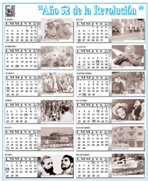

1. VIGENCIA DE LA NORMATIVIDAD

Slide 3

2. Inicio de CLASE

Slide 4
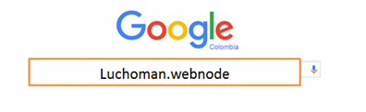
3. Pagina del profesor
Dirección: luchoman.webnode.com.co
Otra manera de ingresar: lo puede hacer escribiendo en el buscador de Google la las palabras luchoman.webnode
Así:

Slide 5
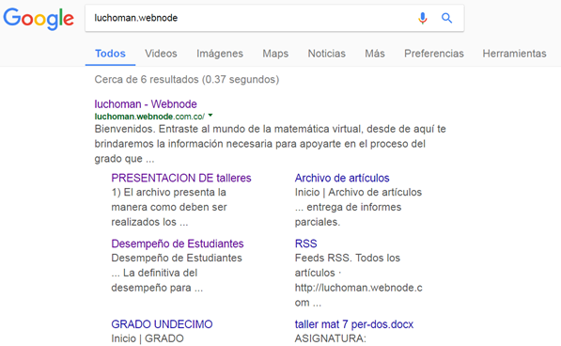
Como respuesta obtendrá la lista.
Seleccione la primera opción

Slide 6
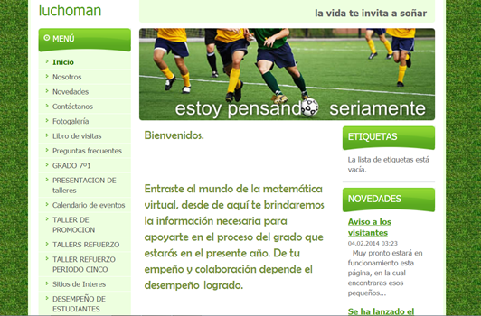
Al hacer la selección, se desplegará la siguiente información.

Slide 7
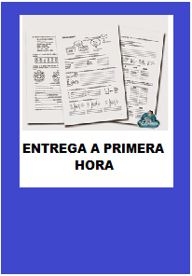

4. Presentación de actividades.
Requerimientos.
a) Entrega.
b) Recogen: los monitores designados por el profesor

Slide 8


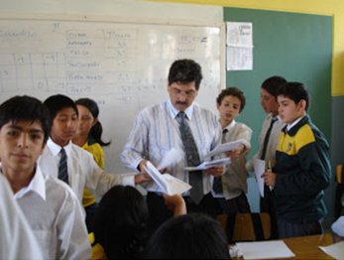
c) Actividad no entregada: la persona que no entregue la actividad en la fecha u hora indicada, lo debe hacer al día siguiente, con el doble de ejercicios.

Slide 9
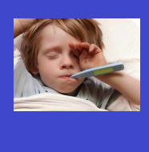


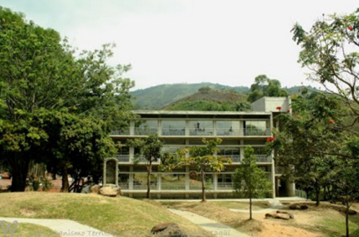
d) No entrega la actividad por enfermedad.
- Presente la excusa médica.
- Entregue el taller inmediatamente ingrese a la Institución

Slide 10
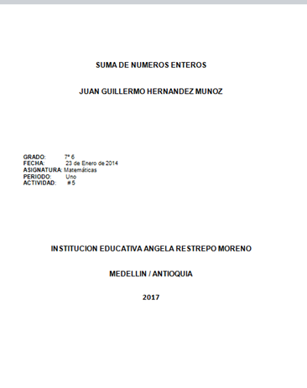
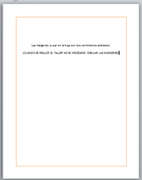
e) Partes del taller
. Portada . Enunciado . Contenido

Slide 11

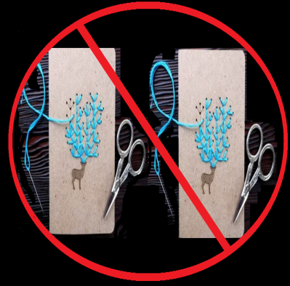
f) Talleres iguales.

Slide 12



5 . En clase
Todo estudiante debe tomar las notas de clase.
b) Hacer actividades diferentes.
8 días
c) Uso de espejos
30 de Noviembre

Slide 13

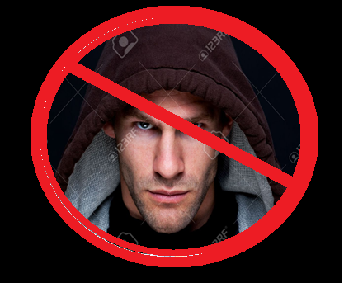






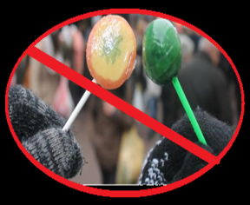
6. Restricciones En clase
a) Capuchas, gorras y gorros.
b) Comidas y bebidas

Slide 14



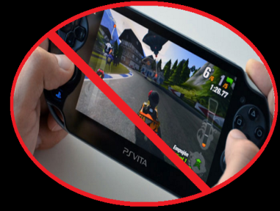



c) Audífonos, diademas, mp3, video juegos, celulares

Slide 15

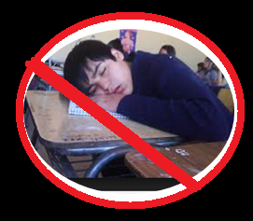
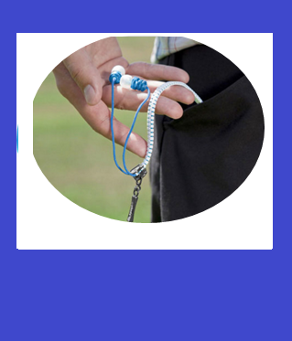
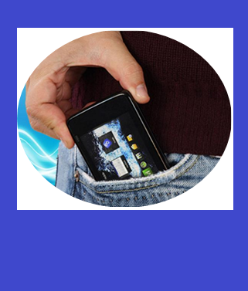
d) Dormir
e) Los audífonos y celulares deben estar guardados.

Slide 16
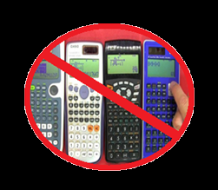
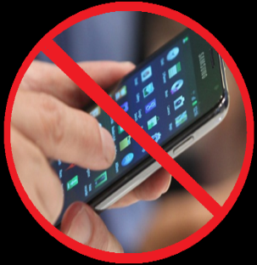

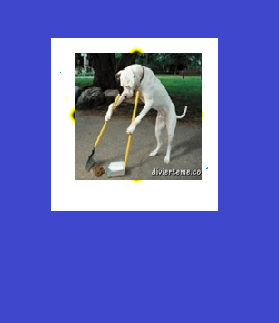

f) Calculadores y celulares.
g) Basuras y aseo del aula

Slide 17






h) Ingreso a clase.
i) Respetar los objetos del escritorio del profesor

Slide 18

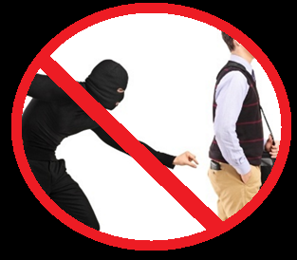



Atención a Acudientes.
Respeto a los compañeros.

Slide 19



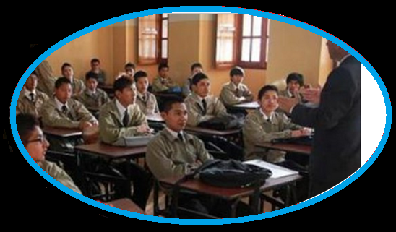
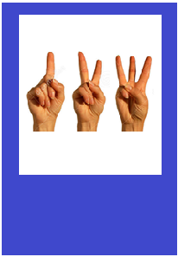

7. Informativas
Orden en el aula.
Permiso para salir

